Slide 1
2.6 正整数n的拆分
2.6.1 拆分的概念
2.6.2 Ferrers图
2.6.3 拆分数的生成函数

Slide 2
2.6.1 拆分的概念
正整数n的k拆分
n=n₁ + n₂ +…+ n_{k}
(n₁ ≥ n₂ ≥…≥n_{k}≥1)
5的3拆分
3+1+1
2+2+1
n的k拆分数
n的拆分数
5的拆分
1拆分 5
2拆分 3+2
4+1
3拆分 2+2+1
3+1+1
4拆分 2+1+1+1
5拆分 1+1+1+1+1

Slide 3
2.6.1 拆分的概念
n的k拆分 n的k拆分数 P_{k}(n)
分类 大于1的分量
1个 n－k的1拆分 P₁(n－k)
2个 n－k的2拆分 P₂(n－k)
3个 将各分量减1 n－k的3拆分 P₃(n－k)
… …
K个 n－k的k拆分 P_{k}(n－k)

Slide 4
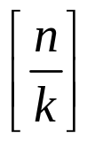
2.6.1 拆分的概念
n的k拆分
分类 最小分量r
r=1
r=2
… 去掉1个最小分量 n－r－(k－1)(r－1)的
再将各分量减r-1 k－1拆分
r=

Slide 5
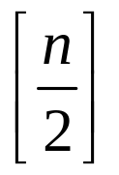
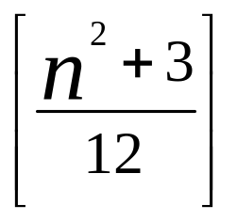
2.6.1 拆分的概念
n的2拆分数
n的3拆分数

Slide 6
2.6.2 Ferrers图
n的k拆分的Ferrers图
16＝6+4+3+2+1 16＝5+4+3+2+1+1
共轭图

Slide 7
2.6.2 Ferrers图
n的自共轭拆分
15＝5+4+3+2+1 15＝5+4+3+2+1
共轭图

Slide 8
2.6.2 Ferrers图
n的各分量为互异奇数的拆分 自共轭拆分
22＝(2×4+1)+(2×3+1)+(2×2+1)+(2×0+1)

Slide 9
2.6.3 拆分数的生成函数
5的拆分数
F(x)=((x¹)⁰+(x¹)¹+(x¹)²+…)((x²)⁰+(x²)¹+(x²)²+…)
… ((x⁵)⁰+(x⁵)¹+(x⁵)²+…)
5=1+1+1+1+1 x⁵=(x¹)⁵
=2+1+1+1 (x²)¹(x¹)³
=3+1+1 (x³)¹(x¹)²
=2+2+1 (x²)²(x¹)¹
=4+1 (x⁴)¹(x¹)¹
=3+2 (x³)¹(x²)¹
=5 (x⁵)¹

Slide 10
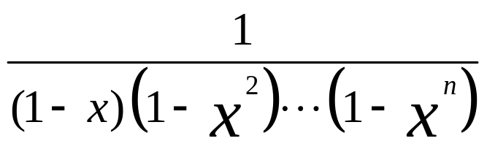
2.6.3 拆分数的生成函数
n的拆分数a_{n}的生成函数
F(x)=((x¹)⁰+(x¹)¹+(x¹)²+…)((x²)⁰+(x²)¹+(x²)²+…)
… ((x^{n})⁰+(x^{n})¹+(x^{n})²+…)
=
展开式中x^{n}项 整数n的拆分

Slide 11
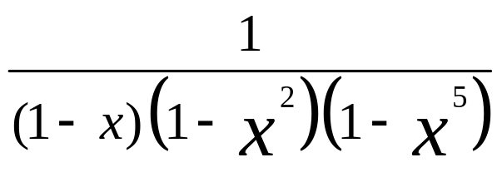
2.6.3 拆分数的生成函数
例2.6.1 求用1角，2角，5角的邮票可贴出不
同邮资的方案数。
解 a_{n}为贴出n角邮资的方案数，a_{n}的生成函数
F(x)=((x¹)⁰+(x¹)¹+(x¹)²+…)((x²)⁰+(x²)¹+(x²)²+…)
((x⁵)⁰+(x⁵)¹+(x⁵)²+…)
=
=1+x+2x²+2x³+3x⁴+4x⁵+5x⁶+6x⁷+…

Slide 12
2.6.3 拆分数的生成函数
9的5拆分
F(x)=((yx¹)⁰+(yx¹)¹+(yx¹)²+…)((yx²)⁰+(yx²)¹+(yx²)²+…)
… ((yx⁹)⁰+(yx⁹)¹+(yx⁹)²+…)
9=5＋1＋1＋1＋1 y⁵x⁹=(yx⁵)¹(yx¹)⁴
4＋2＋1＋1＋1 (yx⁴)¹(yx²)¹(yx¹)³
3＋3＋1＋1＋1 (yx³)²(yx¹)³
3＋2＋2＋1＋1 (yx³)¹(yx²)²(yx¹)²
2＋2＋2＋1＋1 (yx²)³(yx¹)²

Slide 13
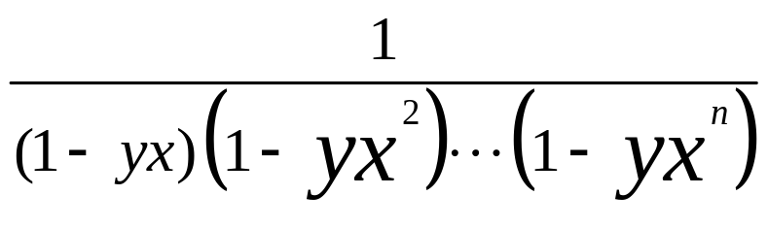
2.6.3 拆分数的生成函数
n的k拆分数P_{k}(n)(n=1,2, …)的生成函数
F(x)=((yx¹)⁰+(yx¹)¹+(yx¹)²+…)((yx²)⁰+(yx²)¹+(yx²)²+…)
… ((yx^{n})⁰+(yx^{n})¹+(yx^{n})²+…)
=
展开式中y^{k}x^{n}项 整数n的k拆分

